Slide 1
周 文王과 周公

Slide 2
1. 주 문왕 창(昌)
은나라 말
周族의 통치자(50년간)
이름 昌, 작위 西伯
후직 ---- 고공단보 – 계력 – 서백(창)
‘후직과 공류의 사업을 따르고, 고공단보와 공계의 법도를 본받아..’
은과의 관계
제후와의 관계 (우虞와 예芮의 경계 분쟁)
영토 확장과 동방정책 (풍읍으로 천도)
태공망여상 (강태공)

Slide 3
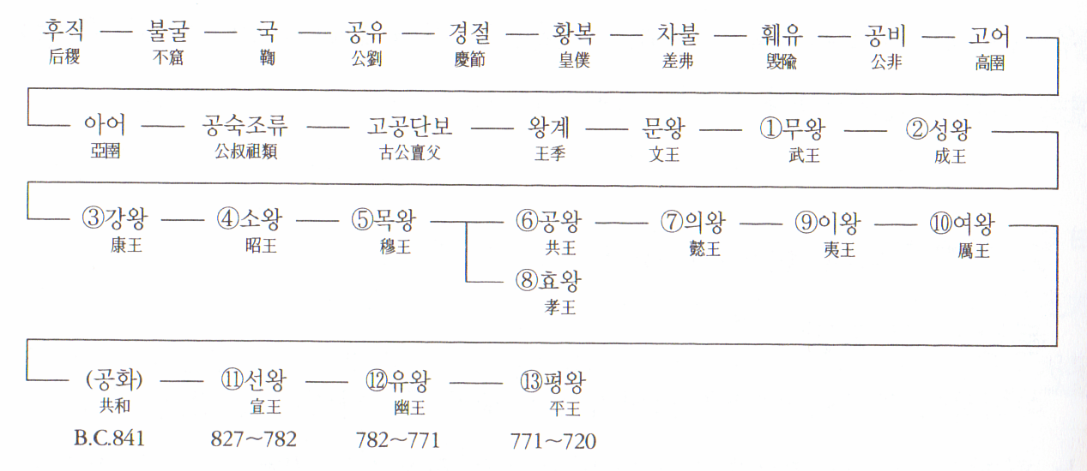
주족의 시조
탄생설화(기棄)
‘천신의 은총을 받아 편안하게 태어났고, 거리에 버려 두었을 때는 소나 양이 젖을 주고 나무꾼이 구하였으며, 얼음위에서는 새가 따뜻하게 하였다’ (시경)
후직后稷 (농업의 신, 곡물 신)

Slide 4
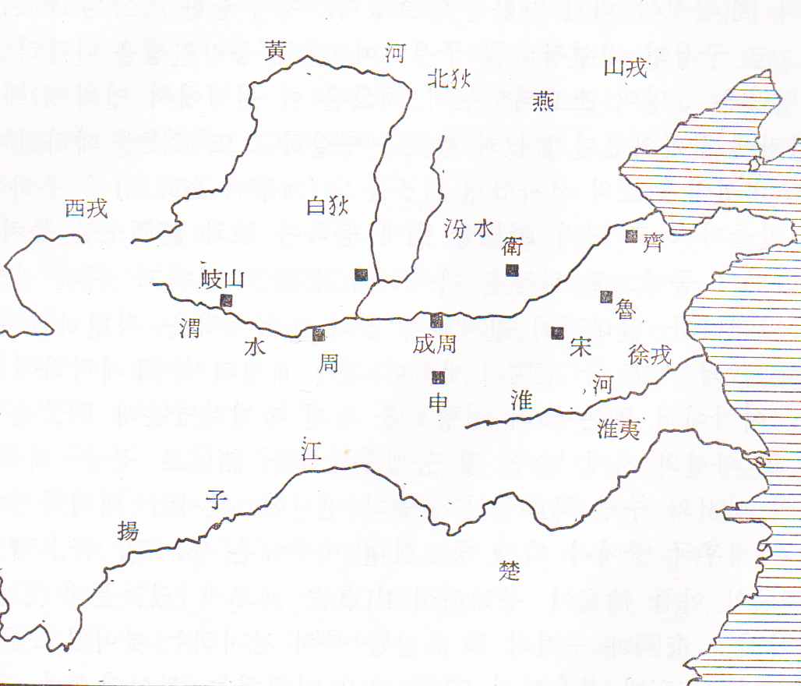
섬서성 기산 주원에 기틀
토착민인 姜族과 연합
농경을 장려
성곽과 궁실을 축조
“덕을 쌓고 의를 행하여..”

Slide 5
유덕자 문왕, 천명을 받다!
우虞와 예芮의 경계 분쟁과 문왕
태공망여상(강태공)
백이ㆍ숙제 설화
‘포악한 은을 멸망시키고 주를 건국하라’ (서경)
하늘의 명(天命)을 받음
은 주왕 vs 주 문왕 (서백 창)

Slide 6
2. 무왕의 은 정벌
주 문왕 사후에 무왕 즉위
무왕 12년 갑자날 이른아침에 동방정벌(利簋 명문)
목야전투에서 승리(bc1050?1122?)
은의 社에서 천명을 받은 왕임을 선포
천명사상!!!
은주혁명론 殷周革命論

Slide 7
천명사상(天命思想)과 혁명론
천명사상 天
天命
天子
天下
혁명론
천자가 부덕하면 천명이 바뀐다(革命)
무력에 의한 하극상이 아닌 天의 의지를 수행한 정당성
周王의 유일성ㆍ신성성ㆍ정통성 확보

Slide 8
은주혁명(革命)이란
天
天命 天命
革命
天子 天子 (은 탕왕) (주 문왕)
은 유민을 심리적 이념적으로 제어하는
주나라의 새로운 정치사상이자 세계관

Slide 9
3. 주공周公 단旦
공자가 인정하는 계보
요 순 우 > 은 탕왕 > 주 문왕 > 주공 단
무왕을 도와 은을 방벌, 곡부에 봉읍(노)
병든 무왕을 대신하여 죽기를 기원
무왕 사후, 어린 성왕을 도와 섭정(7년)
성공적인 동방 정벌과 봉건제 완비
문물과 예악을 정비 (주례, 의례, 효괘)
동도건설
성왕이 장성하자 섭정을 그치고 신하의 도리

Slide 10
봉건제의 완비
제후임명식(궁궐, 태묘)
토지, 작위, 大路(수레)ㆍ깃발ㆍ악기(신분과 왕의 은총을 상징)
대형 궁시(정벌권), 分社權, 청동 기술자, 정인, 병력, 피정복민
천자(주왕) 제후
충성, 조근(朝覲)

Slide 11
주 봉건제의 특징
동족(姬씨 姓) 봉건
주공의 아들 魯公
무왕의 아우 康叔
성왕의 아우 唐叔
부계씨족제
적장자상속제
宗家 - 分家
(大宗, 큰집) (小宗, 작은집)

Slide 12
주 봉건제의 특징
적장자상속의 원리를 기반으로
천자 → 제후
(큰집, 大宗) (작은집, 小宗)
제후 → 경대부 (큰집, 大宗) (작은집, 小宗)
경대부 → 사
(큰집, 大宗) (작은집, 小宗)

Slide 13
# 종법제
본가와 분가의 관계에 따라 제사ㆍ상복ㆍ상호부조 등 생활을 규율하는 여러 규약! 이것이 바로 禮이다!!
주나라의 종법제는 이후 가족 질서의 기반이 되고
종법질서 유지를 위한 예문화는 유교의 기원을 이룬다.
주례
혼인, 군대, 음식, 예악제도…
“상공은 9품계(九命)로 국가, 궁실, 수레의 기, 의복, 의례가 모두 9를 마디로 한다. 후백은 7품계로 7을 마 디로 한다” (춘관편)
혈연에 근거한 종법적 봉건제

Slide 14
3. 주공周公 단旦
공자가 인정하는 계보
요 순 우 > 은 탕왕 > 주 문왕 > 주공 단
무왕을 도와 은을 방벌, 곡부에 봉읍(노)
병든 무왕을 대신하여 죽기를 기원
무왕 사후, 어린 성왕을 도와 섭정(7년)
성공적인 동방 정벌과 봉건제 완비
문물과 예악을 정비 (주례, 의례, 효괘)
동도건설
성왕이 장성하자 섭정을 그치고 신하의 도리
공자는 주공이 비록 周王은 아니지만
진정 하늘의 뜻(天命)을 받고 실현한 인물이라고 평가

Slide 15
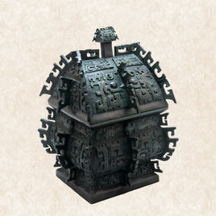
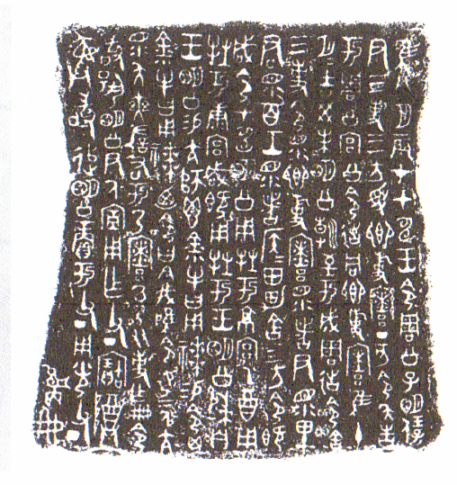
4. 주공은 성현인가 실각한 것인가
영이 令彝 명문 )
성주 서기관 측령의 기사에 보이는 낙읍의 최고 책임자는 명보(주공의 子)

Slide 16
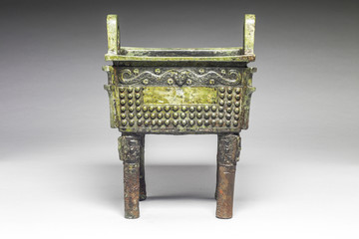
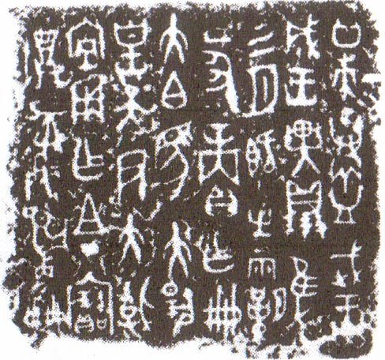
작책대정作冊大方鼎 명문 )
대(측령의 아들)의 기사에 보이는 최고 책임자 소공의 子
명문의 기사는
낙읍의 상층부가 주공계에서 소공계로 교체되었음을 보여준다.

